Slide 1
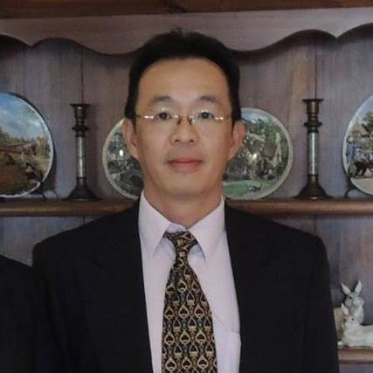
演講公告
創造雙贏親師溝通
講師： 詹翔霖 老師
日期 : 105年12月11日
時間 : 早上9：00 - 12：00
地點：民雄校區
行政大樓 A507 教室
流程：
09 : 00 – 10 : 30 看過去、知現在、預未來
- -親師溝通的意義與好的
溝通基本原則
10 : 30 – 10 : 40 休息
10 : 40 – 12 : 00 做好親師溝通，從自身做
起良師--讓每次溝通互動
都化為孩子成長的養分
主辦單位：國立嘉大幼兒教育學系 所學會

